Slide 1

Изменения в НК РФ с 2025 года.
УФНС России по Республике Саха (Якутия)

Slide 2
НДФЛ с 2025 года
Новая прогрессивная шкала налогообложения по НДФЛ с 2025 года (п.1 ст. 224 НК РФ):
13% - если доход не превышает 2,4 млн руб.;
312 000 руб. + 15% с дохода, превышающего 2,4 млн руб., но до 5 млн руб.;
702 000 руб. + 18% с дохода, превышающего 5 млн руб., но до 20 млн руб.;
3 402 000 руб. + 20% с дохода, превышающего 20 млн руб., но до 50 млн руб.;
9 402 000 руб. + 22% с дохода, превышающего 50 млн руб.

Slide 3
Прогрессивная шкала НДФЛ
До 2025 |  |  | С 2025
Основные доходы (ЗП, ГПХ, ИП на ОСНО, аренда, проценты по займам) (п.1 ст. 224 НК РФ) | до 5 млн > 5 млн | 13% 15% | Основные доходы (ЗП, ГПХ, ИП на ОСНО, аренда, проценты по займам) | до 2,4 млн 2,4-5 млн 5-20 млн 20-50 млн > 50 млн | 13% 15% 18% 20% 22%
Пассивные доходы (дивиденды, ЦБ, % по вкладам) | до 5 млн > 5 млн | 13% 15% | Пассивные доходы (дивиденды, ЦБ, % по вкладам) | до 2,4 млн > 2,4 млн | 13% 15%
 |  |  | Отдельные виды доходов (СВО, северные надбавки) (п. 6.1, 6.2 ст. 210, п. 1.2 ст. 224 НК РФ) | до 5 млн свыше 5 млн | 13% 650 000 руб. + (сумма дохода – 5 млн руб.) х 15%

Slide 4
КБК по НДФЛ с 2025 года
до 2025 |  |  |  | с 2025
КБК 182 1 01 02010 01 1000 110 | до 5 млн | 13% |  | до 2,4 млн | 13%
КБК 182 1 01 02080 01 1000 110 | > 5 млн | 15% |  | 2,4-5 млн | 15%
КБК 182 1 01 02200 01 1000 110 КБК 182 1 01 02210 01 1000 110 | Доходы участников СВО; Северные выплаты (коэффициенты и надбавки) |  |  | до 5 млн > 5 млн | 13% 15%
Для налога, исчисленного налоговыми агентами с 1 января 2025 г. с части налоговой базы свыше 5 млн руб. в год, используются новые КБК:
КБК 182 1 01 02150 01 1000 110 |  |  | если налог исчислен по ставке 18% с части налоговой базы свыше 5 млн, но не более 20 млн руб. в год;
КБК 182 1 01 02160 01 1000 110 |  |  | если налог исчислен по ставке 20% с части налоговой базы свыше 20 млн, но не более 50 млн руб. в год;
КБК 182 1 01 02170 01 1000 110 |  |  | если налог исчислен по ставке 22% с части налоговой базы свыше 50 млн руб. в год.

Slide 5
С 1 января 2025 г. обновлены коды доходов, используемые при заполнении Приложения № 1 к расчету 6-НДФЛ.
Приказ ФНС России от 18.10.2024 № ЕД-7-11/877@
В частности, по льготным ставкам по доходам на СВО и в районах Крайнего Севера:
2005 Денежное довольствие (денежное содержание) и иные дополнительные выплаты, получаемые в соответствии с законодательством Российской Федерации, при условии, что такие доходы непосредственно связаны с участием в специальной военной операции либо выполнением задач в период специальной военной операции на территориях Украины, Донецкой Народной Республики, Луганской Народной Республики, Запорожской области и Херсонской области
2006 Оплата труда (денежное довольствие, денежное содержание), получаемая (получаемое) лицами, работающими (служащими) в районах Крайнего Севера, приравненных к ним местностях, других местностях (районах) с неблагоприятными (особыми) климатическими или экологическими условиями, в части, относящейся к установленным в соответствии с законодательством Российской Федерации районным коэффициентам к заработной плате (денежному довольствию, денежному содержанию) за работу (службу) в данных районах или местностях и процентным надбавкам к заработной плате (денежному довольствию, денежному содержанию) за работу (службу) в данных районах или местностях.
ВАЖНО! Для корректного исчисления НДФЛ по новой шкале, обязателен раздельный учет видов доходов, ведение налоговых регистров.

Slide 6
Налог на доходы физических лиц
С 2025 года к основным доходам применяются новые дифференцированные налоговые ставки НДФЛ (ст. 224 НК РФ);
Их размер зависит от величины и вида дохода.
К основным доходам относятся - зарплата, премии, отпускные, пособие по временной нетрудоспособности (ст. 210 НК РФ).
Они признаются полученными в день выплаты (п. 1 ст. 223 НК РФ).
На эту дату налоговый агент удерживает НДФЛ. Налог удерживается в том числе при выплате аванса по зарплате.
Налоговый агент уплачивает удержанный налог путем внесения единого налогового платежа (ЕНП). Распределяется он путем представления уведомлений.
Срок уплаты НДФЛ зависит от того, в каких числах месяца исчислен и удержан НДФЛ: с 1-го по 22-го числа включительно или с 23-го числа по последнее числа месяца.

Slide 7
Увеличены стандартные вычеты
Вычеты | До 2025 | С 2025
Стандартный вычет на второго и последующих детей (ст. 218 НК РФ) | На второго – 1 400 руб. На третьего и каждого последующего – 3 000 руб. | На второго – 2 800 руб. На третьего и каждого последующего – 6 000 руб.
Стандартный вычет если ребенок в возрасте до 18 лет является ребенком-инвалидом (или является учащимся очной формы обучения, аспирантом, ординатором, интерном в возрасте до 24 лет, если он является инвалидом I или II групп) (ст. 218 НК РФ) | 6 000 руб. | 12 000 руб.
Увеличен размер дохода, до достижения которого предоставляются стандартные вычеты на детей (ст. 218 НК РФ) | 350 000 руб. | 450 000 руб.
Вычет на ГТО (при условии прохождения диспансеризации) (пп. 2.1 п. 1 ст. 218 НК РФ) | 0 | 18 000 руб.

Slide 8
Стандартные налоговые вычеты
С 1 января 2025 года стандартный налоговый вычет на детей предоставляется налоговым агентом (работодателем налогоплательщика) автоматически при наличии соответствующих сведений. Заявление для этого не требуется (пп. 4 п. 1 ст. 218 НК РФ).
Если налогоплательщик впервые получает такой вычет, то предоставляет документы, подтверждающие право на него.
Если изменятся основания для предоставления вычета, работник обязан представить необходимые документы (при наличии) (пп. 4 п. 1 ст. 218 НК РФ).
Если в течение года стандартные налоговые вычеты были предоставлены одним или несколькими налоговыми агентами в большем размере, чем предусмотрено законодательством, то по окончании года налоговые органы произведут перерасчет. Соответствующая сумма НДФЛ будет включена в налоговое уведомление.

Slide 9
Новый стандартный вычет
С 2025 г. граждане, которые выполнили нормативы ГТО и получили знак отличия либо подтвердили его, смогут получить новый стандартный вычет у работодателя. Сумма вычета за год - 18 000 руб. (НДФЛ - 2 340 руб.) (пп. 2.1 п.1 ст. 218 НК РФ).
Для получения вычета у работодателя в конкретном году должны быть выполнены такие условия:
работник в этом году выполнил нормативы комплекса "Готов к труду и обороне" в соответствующей возрастной группе и награжден знаком отличия (то есть сдал нормативы в первый раз) или подтвердил полученный знак отличия (то есть повторно сдал нормативы);
в этом же году работник прошел диспансеризацию.
Работодатель может предоставить вычет сразу на всю сумму 18 000 руб. в любом месяце календарного года, но не раньше месяца, в котором работник подтвердил свое право на вычет.
То есть работник должен будет принести работодателю документы, которые подтверждают эти события.

Slide 10
Страховые взносы
Основной единый тариф взносов – 30%;
Предельная база на 2024г. – 2 225 000 руб.,
на 2025 год - 2 759 000 руб.;
На выплаты свыше предельной базы взносы по единому тарифу начисляется в размере 15,1 %;
Отчетность по взносам:
РСВ – ежеквартально;
Персонифицированные сведения – за первый и второй месяц каждого квартала

Slide 11
КБК по страховым взносам (без изменений)
Взносы на ОПС, ОМС и по ВНиМ по единым тарифам –
КБК 182 1 02 01000 01 1000 160.
Взносы на ОПС по дополнительным тарифам без спецоценки:
работникам, указанным в п. 1 ч. 1 ст. 30 Закона № 400-ФЗ, -
182 1 02 04010 01 1010 160;
работникам, указанным в п. п. 2 - 18 ч. 1 ст. 30 Закона № 400-ФЗ,
182 1 02 04020 01 1010 160.
Взносы на ОПС по дополнительным тарифам по результатам спецоценки:
работникам, указанным в п. 1 ч. 1 ст. 30 Закона № 400-ФЗ, -
182 1 02 04010 01 1020 160;
работникам, указанным в п. п. 2 - 18 ч. 1 ст. 30 Закона № 400-ФЗ,
182 1 02 04020 01 1020 160.

Slide 12
Налог на прибыль
Федеральный закон от 12.07.2024 №176-ФЗ
С 2025 года ставка налога на прибыль повышена с 20% до 25% (п.1 ст. 284 НК РФ):
8% зачисляется в ФБ;
17% зачисляется в РБ.

Slide 13

Освобождение по ст. 145 НК РФ налогоплательщиков на Общей системе налогообложения (ОСНО)
ВАЖНО!
Освобождение не касается случаев:
при исполнении обязанностей налогового агента по НДС;
при реализации подакцизных товаров;
при ввозе товаров в РФ;
при выставлении счетов-фактур с выделенной суммой НДС в период применения освобождения
Выручка от реализации товаров (работ, услуг) облагаемых НДС (без учета налога) за 3 предшествующих последовательных календарных месяца не превышает 2 млн. руб.
В 3-х месячный период включается месяц создания (регистрации) организаций и ИП
Не представляет налоговые декларации по НДС
Право на освобождение от уплаты НДС носит уведомительный характер. (Форма Уведомления КНД 1150104. Выписки из книги продаж и бух.баланса/КУДиР) Подтверждение налогового органа не требуется.
Счета-фактуры выставляют с надписью "Без НДС" и регистрируют в книге продаж

Slide 14
Утверждены новые формы уведомлений для освобождения от НДС
С 20.01.2025 применяются новые формы и форматы уведомлений об использовании (о продлении использования, об отказе от использования) налогоплательщиками права на освобождение от исполнения обязанности по исчислению и уплате НДС, утвержденные приказом ФНС России от 21.10.2024 № ЕД-7-3/879@.
Организации и индивидуальные предприниматели, применяющие общую систему налогообложения (ОСНО), представляют уведомление на освобождение по ст. 145 НК РФ - по форме КНД 1150104;

Slide 15
Пример расчета выручки для НП ОСН
Для расчета берутся любые три месяца подряд, в том числе и те, которые не попадают в один налоговый период.
Например, если вы начали применять освобождение с 1 апреля, лимит выручки должен соблюдаться в следующих периодах:
Январь – февраль - март
февраль - март - апрель;
март - апрель - май;
апрель - май - июнь и так далее, вплоть до периода январь - февраль - март следующего года.
Предельный показатель выручки рассчитывается по операциям, которые облагаются НДС
Освобождение применяется 12 календарных месяцев.

Slide 16
Изменения с 2024 года в части представления гражданам социальных налоговых вычетов по НДФЛ

Slide 17
С 1 января 2024 года вступили в силу изменения законодательства, которые позволяют получить социальный налоговый вычет в упрощенном порядке, а также, как и ранее, у работодателя или представив налоговую декларацию по форме 3-НДФЛ.
Для получения социального налогового вычета необходимо представить в налоговый орган унифицированный документ - справку об оплате (уплате) соответствующих услуг (взносов).
Справка выдается организацией (ИП) по запросу физического лица (либо его супруги (супруга)), содержит исчерпывающую информацию о понесенных расходах и заменяет все остальные подтверждающие документы
ВАЖНО для подтверждения расходов, понесенных ранее 01.01.2024 (например, при представлении декларации по форме 3-НДФЛ за 2023 год), необходимо предоставлять комплект документов (копию договора, чек, копию лицензии), как и ранее.
Для получения вычета в упрощенном порядке предоставлять какие-либо справки не требуется - организация (ИП) самостоятельно направит все сведения в налоговый орган, при наличии технической возможности.
Унифицированная справка является подтверждающим документом по расходам:
На оплату обучения;
На оплату медицинских услуг;
На оплату физкультурно-оздоровительных услуг;
Справка об уплате страховых взносов;
Справка об уплате пенсионных взносов по договору негосударственного пенсионного обеспечения.

Slide 18
Социальный вычет по НДФЛ
Федеральной налоговой службой России принято сразу несколько приказов, в которых утверждены формы справок:
об оплате медицинских услуг
Приказ ФНС России от 08.11.2023 №ЕД-7-11/824@ форма КНД 1151156;
об оплате образовательных услуг
Приказ ФНС России от 18.10.2023 №ЕД-7-11/755@ форма КНД 1151158;
об оплате физкультурно-оздоровительных услуг
Приказ ФНС России от 18.10.2023 №ЕД-7-11/756@ форма КНД 1151160.
об уплате страховых взносов
Приказом ФНС России от 12.10.2023 N БВ-7-11/736@ форма КНД 1151159.
об уплате пенсионных взносов по договору негосударственного пенсионного обеспечения
Приказом ФНС России от 12.10.2023 N БВ-7-11/737@ форма КНД 1151157.
Этими приказами утверждены форматы справок, порядок их заполнения и направления в налоговый орган.
Таким образом:
в 2024 году новые формы и форматы нужно было использовать для получения социальных вычетов у налоговых агентов;
с 2025 года - для их получения в упрощенном порядке и на основании декларации.

Slide 19
Начиная с расходов, произведенных с 01.01.2024, для подтверждения права на социальный вычет необходимо приложить только справку об оплате услуг для представления в налоговый орган, выданную организацией или ИП, осуществляющими соответствующую деятельность.
Представление такой справки не требуется, если сведения о фактических расходах налогоплательщика на оказанные медицинские услуги были представлены в налоговые органы напрямую вышеуказанными организациями и ИП и информация о поступивших расходах размещена в личном кабинете налогоплательщика.
Кроме того, ФНС рекомендовала документы для использования в работе с 2025 года. Среди них представлены бланки журналов сформированных справок об оплате услуг, а также об уплате взносов. Их подают в налоговый орган организации и ИП, которые оказывают вышеназванные услуги.

Slide 20
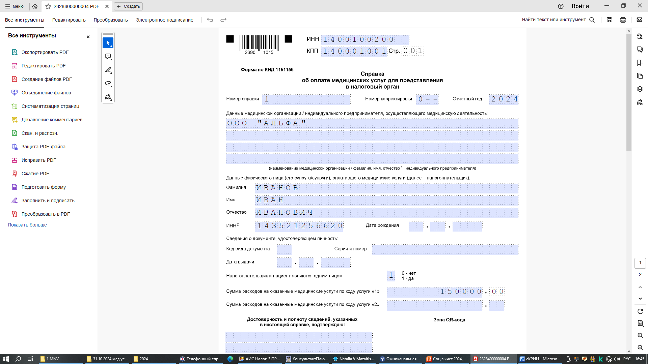
Обратите внимание
В поле «Сумма расходов на оказание медицинской услуги по коду услуги «1» - указывается общая сумма произведенных расходов на оказанные медицинские услуги (за исключением расходов по дорогостоящему лечению);
В поле «Сумма расходов на оказание медицинской услуги по коду услуги «2» - указывается общая сумма произведенных расходов по дорогостоящим видам лечения в соответствии с перечнем медицинских услуг, утвержденным Правительством РФ.
Перечень утвержден постановлением Правительства РФ от 08.04.2020г. №458

Slide 21
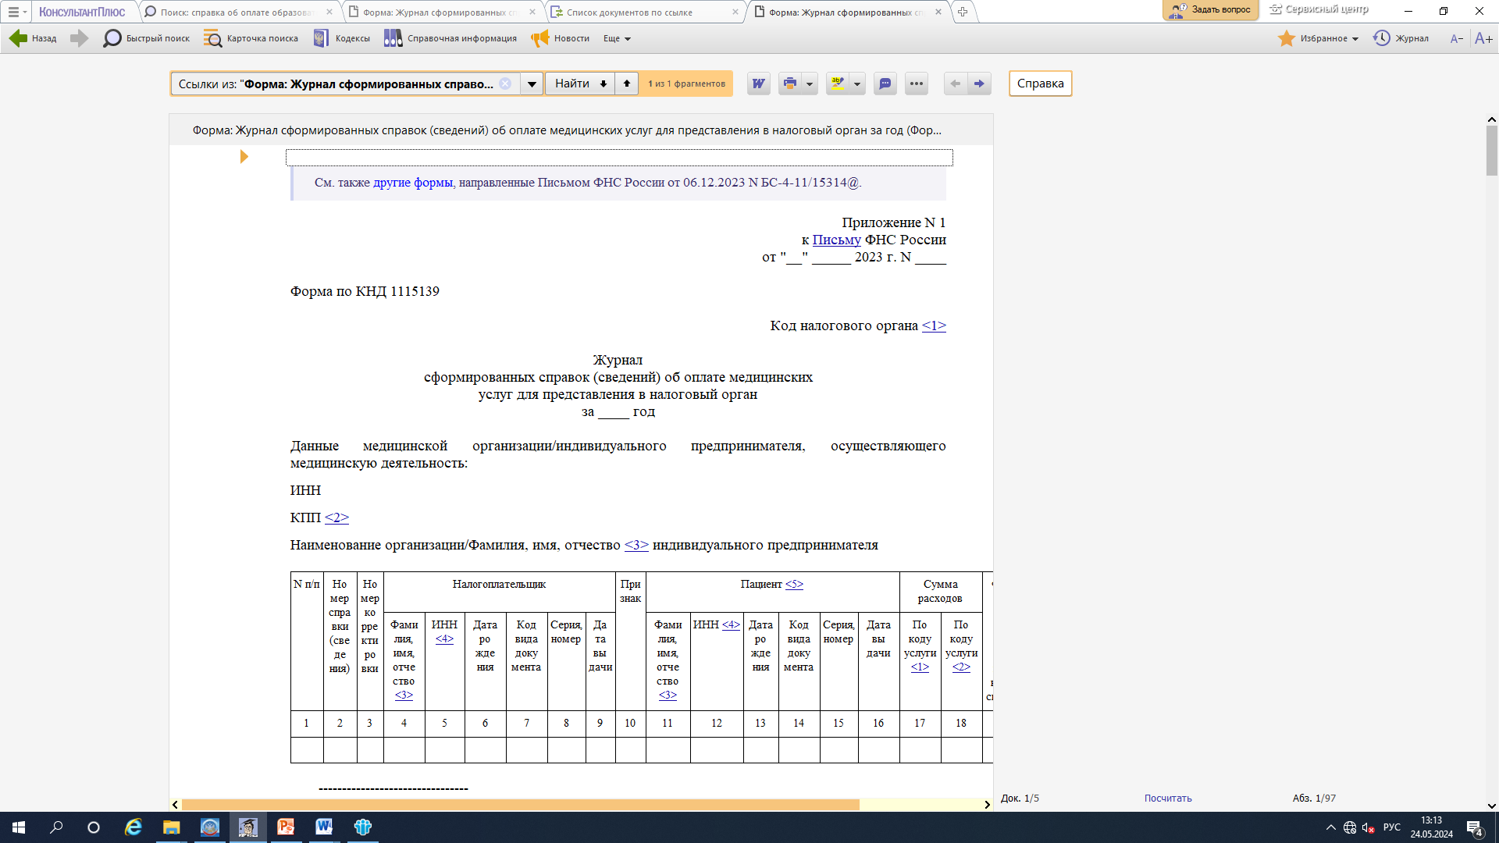
Журнал сформированных справок об оплате медицинских услуг (КНД 111539)

Slide 22
За недостоверные сведения будет штраф
Для того чтобы медицинские, образовательные и физкультурно-спортивные организации, указывали в справках достоверные сведения, с 1 января 2024 г. в случае нарушения заработает новый штраф.
Если из-за неверных сведений в справке гражданин получит социальный вычет в большем размере, чем ему положено, то для организации (ИП), которая такую справку выдала, последует наказание.
Штраф составит 20% от суммы неправомерно возвращенного физлицу НДФЛ. От штрафа освободят, если организация или ИП уточнят сведения и представят в налоговый орган новую справку с верными данными.
Если налоговый агент или образовательная, медицинская, физкультурно-спортивная организация уточнят сведения и станет понятно, что вычет полагался в меньшей сумме, - налог придется вернуть.
В таком случае налоговый орган отменит свое прежнее решение в течение 5 рабочих дней:
после подачи уточненных сведений медицинской, образовательной, и физкультурно-спортивной организацией;
после окончания года, в котором налоговый агент сдаст уточненную справку о доходах и суммах налога физлица.
Налог нужно будет вернуть с начисленными процентами. Проценты начислят по ключевой ставке ЦБ РФ за период с 3-го дня после принятия решения о предоставлении налогового вычета до даты его отмены включительно.

Slide 23
Упрощенный порядок получения вычетов
По аналогии с имущественными и инвестиционными вычетами:
2024 год – прием и агрегирование сведений;
С 2025 года – формирование заявлений и предоставление вычетов.
Как это будет работать:
До 25 февраля представление сведений о доходах граждан;
С 4 марта формирование заявлений по проверенным сведениям о доходах;
Не позднее 20 марта размещение предзаполненных заявлений в ЛК ФЛ.

Slide 24
Обновленные формы отчетности
Налог на прибыль организаций – Приказ ФНС России от 02.10.2024 №ЕД-7-3/830@. С отчетности за 1 кв. 2025г.;
Расчет по страховым взносам (РСВ) – Приказ ФНС России от 13.09.2024 №ЕД-7-11/739@. В разделе 3 с персонифицированными сведениями нужно будет из общей суммы выплат по строке 140 выделять сумму выплат по ГПД и указывать ее в новой строке 141. Появится новое приложение 3.1 к разделу 1 с расчетом соответствия условиям применения пониженного тарифа 7,6% для обрабатывающих производств. Добавлены новые коды тарифов и категорий застрахованного лица, вводятся новые коды периодов освобождения от уплаты взносов. Начиная с расчета за I квартал 2025 г.
Налоговая декларация по НДС - Приказ ФНС России от 05.11.2024 N ЕД-7-3/989@. С отчетности за I квартал 2025 г.
Дополнены коды доходов и вычетов по НДФЛ. Приказ ФНС России от 18.10.2024 N ЕД-7-11/877. С 2025 года.

Slide 25
ПРИ ПРИВЛЕЧЕНИИ ПЛАТЕЛЬЩИКОВ НАЛОГА НА ПРОФЕССИОНАЛЬНЫЙ ДОХОД (САМОЗАНЯТЫХ) ВАЖНО ЗНАТЬ!
Пунктом п. 8 ч. 2 ст. 6 Федерального Законам от 27.11.2018 № 422-ФЗ установлено, что НЕ ПРИЗНАЮТСЯ ОБЪЕКТОМ НАЛОГООБЛОЖЕНИЯ ПО НПД доходы от оказания (выполнения) физическими лицами услуг (работ) по гражданско-правовым договорам при условии, что заказчиками услуг (работ) выступают работодатели указанных физических лиц или лица, бывшие их работодателями менее двух лет назад.
Из этой нормы следует, что доходы, полученные от оказания услуг плательщиками налога на профессиональный доход бывшему работодателю менее 2 лет назад, не признаются объектом налогообложения по НПД, и подлежат налогообложению НДФЛ и страховыми взносами в общеустановленном порядке, а чеки подлежат аннулированию.
Нарушение данной нормы со стороны работодателя является прямым нарушением закона № 422-ФЗ и в случае не уточнения налоговых обязательств на сумму указанных выплат за оказанные работы (услуги) подлежат доначислению НДФЛ и СВ со стороны налоговых органов.

Slide 26
Включение в группу рискориентированных организаций
При продолжительном и постоянном привлечении плательщиков налога на профессиональный доход налоговым органом будут проведены мероприятия налогового контроля по выявлению возможной подмены трудовых отношений.
Риски для плательщиков, которые влекут за собой проведение контрольных мероприятий:
отсутствие или минимальное количество постоянных работников
услуги, оказываемые самозанятыми (далее – СМЗ), непосредственно связаны с хозяйственной деятельностью
выплаты СМЗ (см. по чекам) имеют ежемесячный, периодичный 1-2 раза в месяц, характер
привлечение на постоянной основе одних и тех же СМЗ
минимальная налоговая нагрузка по зарплатным налогам
контракты которые организации должны исполнять своими трудовыми силами исполняют по поручению, в установленные сроки СМЗ
Проверить статус самозанятого можно на сайте ФНС

Slide 27

Telegram канал
«Про налоги Якутии» https://t.me/pro_nalogi14

Slide 28
Спасибо за внимание!

